Slide 1

SET OPERATORS
Pojok Code

Slide 2
Agenda
Union
Except
Intersect

Slide 3
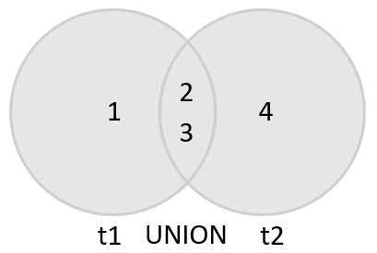
MySQL UNION
MySQL UNION adalah operator yang digunakan untuk menggabungkan hasil dari dua atau lebih pernyataan SELECT menjadi satu set hasil. Setiap pernyataan SELECT dalam UNION harus memiliki jumlah kolom yang sama, tipe data yang sama atau kompatibel, dan urutan yang sama. Secara default, operator UNION menghapus baris duplikat, kecuali jika Anda menentukan UNION ALL secara eksplisit. Anda dapat menggunakan klausa ORDER BY untuk mengurutkan set hasil gabungan.
SELECT column_list
UNION [DISTINCT | ALL]
SELECT column_list
UNION [DISTINCT | ALL]
SELECT column_list
...

Slide 4
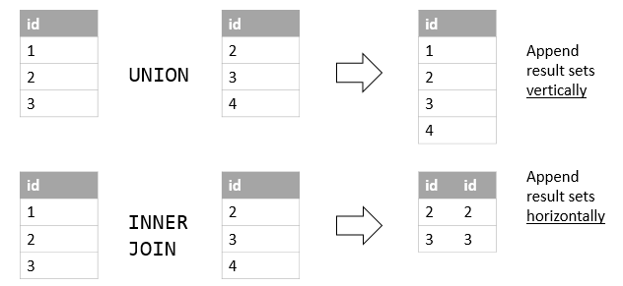
UNION vs INNER JOIN

Slide 5
Contoh
DROP TABLE IF EXISTS t1;
DROP TABLE IF EXISTS t2;
CREATE TABLE t1 (
id INT PRIMARY KEY
);
CREATE TABLE t2 (
id INT PRIMARY KEY
);
INSERT INTO t1 VALUES (1),(2),(3);
INSERT INTO t2 VALUES (2),(3),(4);
SELECT id FROM t1
UNION -- menghilangkan duplikasi
SELECT id FROM t2;
SELECT id FROM t1
UNION ALL -- mengambil apa adanya
SELECT id FROM t2;

Slide 6
Contoh
SELECT firstName, lastName
FROM employees
UNION
SELECT contactFirstName, contactLastName
FROM customers;
SELECT CONCAT(firstName,' ',lastName) fullname
FROM employees
UNION
SELECT CONCAT(contactFirstName,' ',contactLastName)
FROM customers ORDER BY fullname;
SELECT CONCAT(firstName, ' ', lastName) fullname, 'Employee' as contactType
FROM employees
UNION
SELECT CONCAT(contactFirstName, ' ', contactLastName),'Customer' as contactType
FROM customers
ORDER BY fullname;

Slide 7
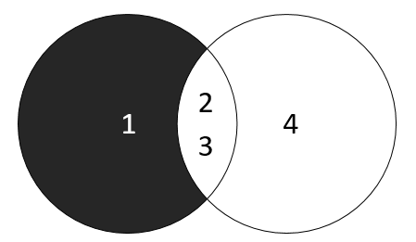
MySQL EXCEPT
MySQL EXCEPT adalah operator yang digunakan untuk mengambil baris dari query pertama yang tidak muncul di query kedua. Secara default, operator EXCEPT menggunakan opsi DISTINCT jika Anda menghilangkannya. EXCEPT DISTINCT menghapus baris duplikat di kumpulan hasil. Jika Anda ingin mempertahankan baris duplikat, Anda perlu menentukan opsi ALL secara eksplisit.
query1
EXCEPT [ALL | DISTINCT]
query2;

Slide 8
Contoh
CREATE TABLE t1 ( id INT PRIMARY KEY);
CREATE TABLE t2 (id INT PRIMARY KEY);
INSERT INTO t1 VALUES (1),(2),(3);
INSERT INTO t2 VALUES (2),(3),(4);
SELECT id FROM t1
EXCEPT
SELECT id FROM t2;
SELECT firstName FROM employees
EXCEPT
SELECT contactFirstName FROM customers;
SELECT firstName FROM employees
EXCEPT
SELECT contactFirstName FROM customers
ORDER BY firstName;
SELECT firstName FROM employees
EXCEPT ALL
SELECT contactFirstName FROM customers
ORDER BY firstName;

Slide 9
Kesimpulan
Gunakan operator MySQL EXCEPT untuk mengambil baris dari satu kumpulan hasil yang tidak muncul di kumpulan hasil lainnya.
EXCEPT DISTINCT menghapus duplikat sementara EXCEPT ALL mempertahankan duplikat.
Operator EXCEPT menggunakan opsi DISTINCT secara default.

Slide 10
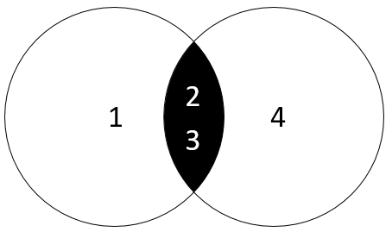
MySQL INTERSECT
Operator INTERSECT pada MySQL adalah operator himpunan yang mengembalikan baris-baris yang sama dari dua atau lebih query.
Operator INTERSECT menggunakan DISTINCT secara default. Ini berarti DISTINCT menghapus duplikat dari kedua sisi persimpangan. Jika Anda ingin mempertahankan duplikat, Anda secara eksplisit menentukan opsi ALL.
query1
INTERSECT [ALL | DISTINCT]
query2;

Slide 11
Contoh
CREATE TABLE t1 (
id INT PRIMARY KEY
);
CREATE TABLE t2 LIKE t1;
INSERT INTO t1(id) VALUES(1),(2),(3);
INSERT INTO t2(id) VALUES(2),(3),(4);
SELECT id FROM t1
INTERSECT
SELECT id FROM t2;
SELECT id FROM t1
INTERSECT DISTINCT
SELECT id FROM t2;
SELECT firstName
FROM employees
INTERSECT
SELECT contactFirstname
FROM customers
ORDER BY firstName;
SELECT firstName
FROM employees
INTERSECT ALL
SELECT contactFirstname
FROM customers
ORDER BY firstName;

Slide 12
Kesimpulan
Gunakan operator MySQL INTERSECT untuk menemukan baris yang sama pada beberapa hasil kueri.
Gunakan INTERSECT DISTINCT untuk menghapus duplikat dari kumpulan hasil dan INTERSECT ALL untuk mempertahankan duplikat.
Operator INTERSECT menggunakan DISTINCT secara default.

